Slide 1
Terminal & USB Receiver
통신 프로토콜 규격
Serial Communication

Slide 2
Receiver 통신 프로토콜
BLE Receiver
(Jisu)
Mini PC
(김지범 부장님)
MCU는 기본적으로 UART를 통해 명령을 받는다.
명령어의 시작(SOP)은 “*@"로 정의한다.
명령어의 끝(EOP) 은 “\n”으로 정의한다.
(SOP)이후 (EOP)이 나오지 않고 다시 (SOP)이 나오면 뒤에 들어온 (SOP)로부터 명령어를 파싱한다.
모든 명령어의 끝은 (SOP)와 (EOP)를 제외한 값으로 CRC-16 (2Bytes)계산을 하여 유효성 검사를 한다.

Slide 3
Receiver 통신 시나리오
1. 처음 부팅 시 Advertising을 하지 않고, MCU가 UART로 특정 명령을 받으면 응답 후 Advertising을 시작합니다.
UART MCU Rx -> *@Start,EM-Dyson-001\n
UART MCU Tx -> *@Start,OK\n
2. Advertising 중 정지 명령을 받으면 응답 후 Advertising을 정지합니다.
UART MCU Rx -> *@Stop\n
UART MCU Tx -> *@Stop,OK\n
UART MCU Tx -> *@Stop,NG\n (Advertising 상태가 아닐 때)
3. Connect 시 연결 알림 후 추가 명령을 받지 않는다. 연결 시 Data를 Bypass하며, 연결이 끊어지면 끊어짐 알림 후 Advertising을 시작한다.
UART MCU Tx -> *@Connect\n
UART MCU Rx -> Bypass to BLE TX
BLE Rx -> Bypass to UART TX
UART MCU Tx -> *@Disconnect\n

Slide 4
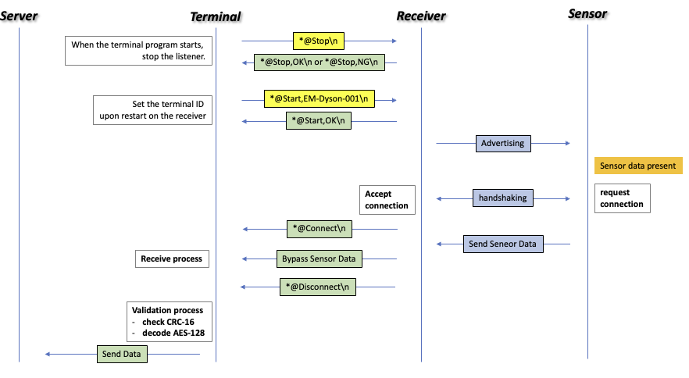

Slide 6
Bypass Sesnsor Data 규격
CDATA | *@Cdata,${counterId},${index},${total},${CDATA}\n *@Cdata,SC_0000004,1,1,CDATA/KEPHALOVEMARG/20200425130939/20200425131014/000062/9/4/0258/0157/0356/a/TEST/0.0/19.9/000001\n
ACK | *@Cdata,OK,Time,20220524190000\n

Slide 8
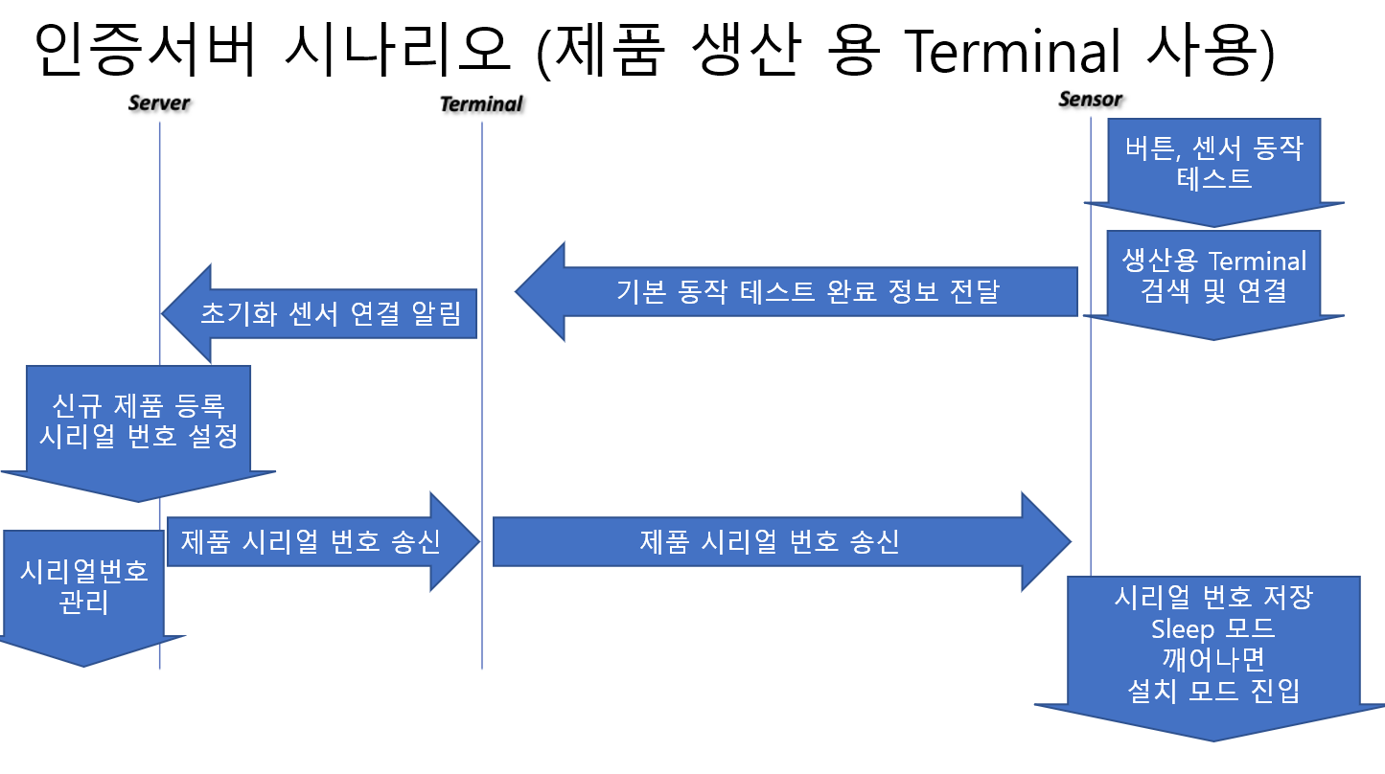

Slide 9
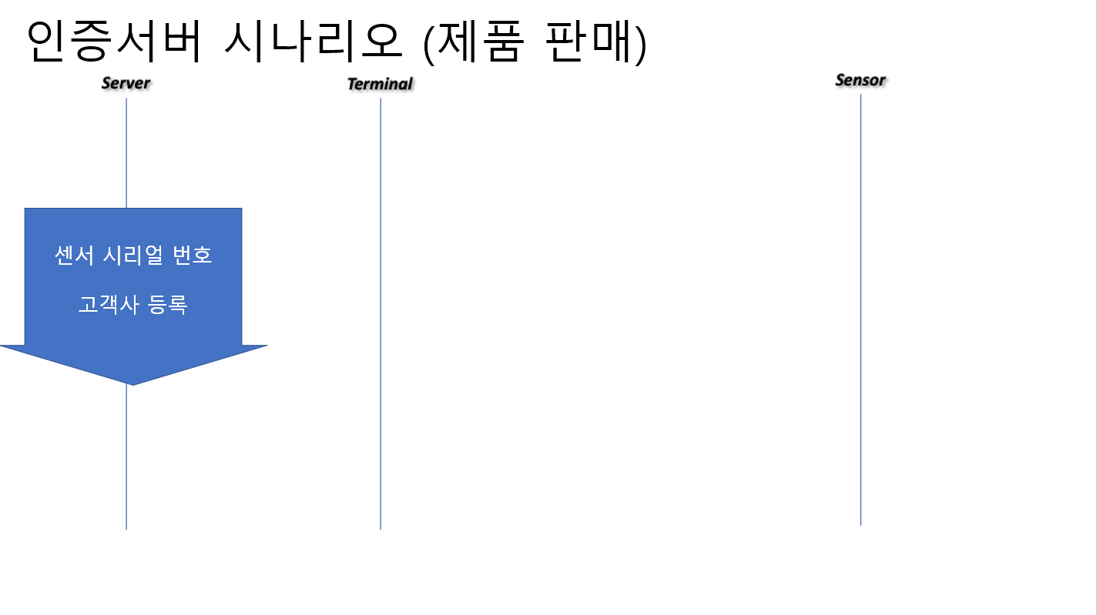

Slide 10
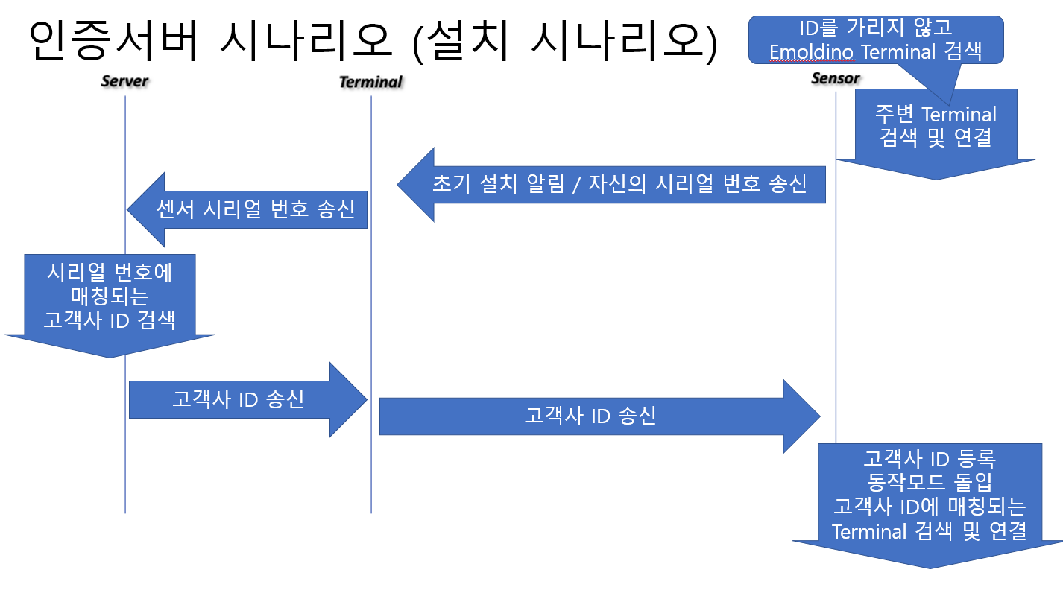

Slide 11
생산 (제품 검토 및 등록) 시나리오
제품에 펌웨어 최초 업데이트 시 센서는 초기화 제품 번호를 갖는다. “EMA0000J00000”
초기 제품 LCD에는 “00000000”이 Display된다.
초기 상태에서 제품의 전면 버튼을 누르면 “11111111”이 되며, 한번 더 누르면 “22222222”가 된다.
자석 센싱을 하면 “33333333”이 되면 한번 더 하면 “44444444”가 되며, 생산용 터미널에 연결을 하여 인증서버에 가속도, 온도 정상동작 여부를 보낸다.
인증서버에서 규칙에 맞춰 입력한 S/N를 센서에 Write한다.
센서가 S/N 수령 시 맨 뒤 5자리를 LCD에 Display 한다.
후면 버튼을 누르면 LCD창이 완료상태로 변하면서 Sleep모드에 들어간다. Sleep모드에서 깨면 설치모드에 돌입한다.

Slide 12
설치 시나리오
버튼을 누르면 주변의 (이몰디노)터미널을 연결하고 수신감도를 Display한다.
터미널은 설치중인 제품의 신호를 받으면 인증서버를 통해 해당 센서의 타겟 터미널을 다운받아 센서에 전달한다.

Slide 13
동작 시나리오
센싱 데이터를 수집한다.
1시간 데이터가 누적이 되면 근처 게이트웨이를 검색하여 연결 시 데이터를 전송한다. 검색이 되지 않으면 RAM 메모리에 저장을 한다.
- MCU 저전력 테스트 필요.

Slide 14
Sensor 통신 프로토콜
Sensor
(Jisu)
Mini PC
(김지범 부장님)
센서는 데이터가 생기면 타겟 터미널을 검색하여 연결하고 AES128암호화를 한 Data를 전송한다.
Mini PC는 암호화 데이터를 정상 수신 시 ACK Data를 전송한다.

